Slide 1
La romanisation de la Gaule
Après la conquête, les Gaulois sont-ils devenus des Romains ?

Slide 2
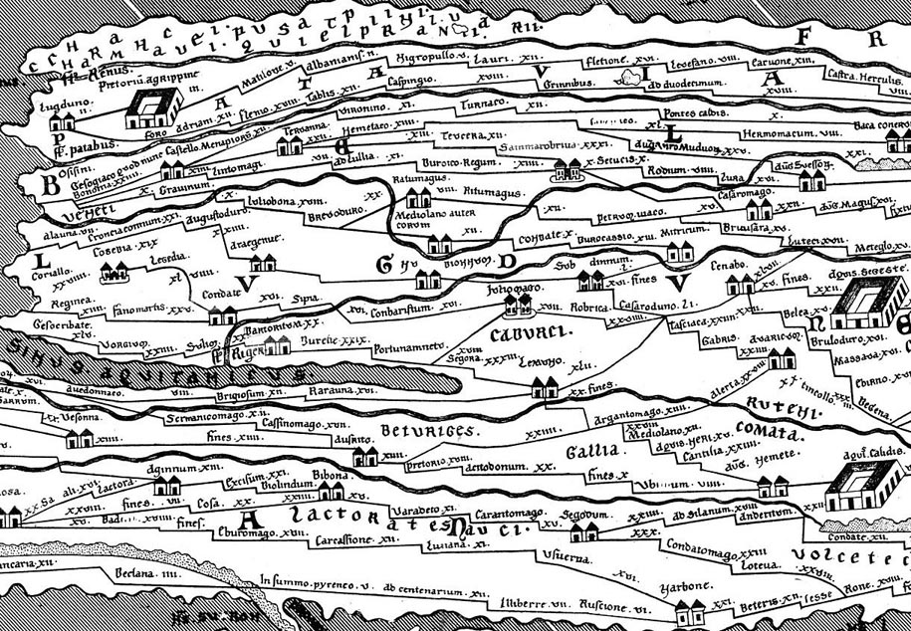
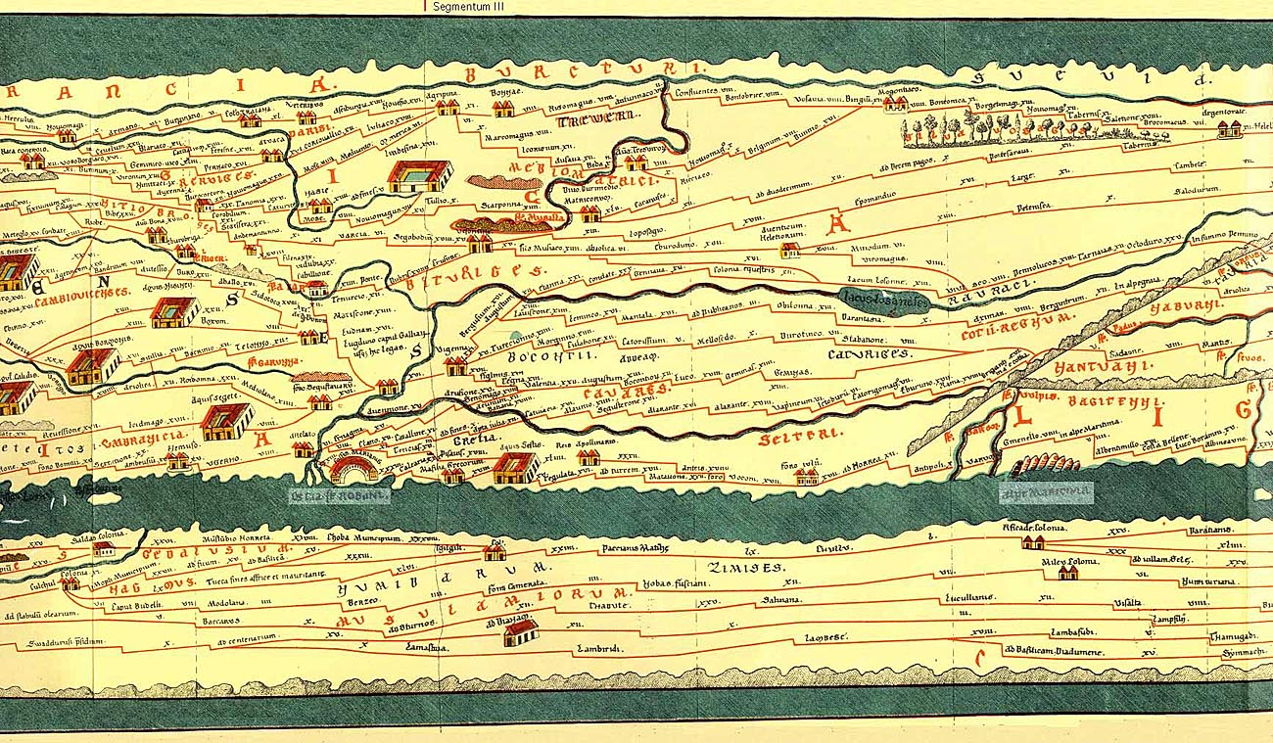
I) La « paix romaine » (pax romana)
1. L’organisation et le contrôle du monde gaulois
Table de Peutinger
(copie médiévale d’une carte romaine)

Slide 3
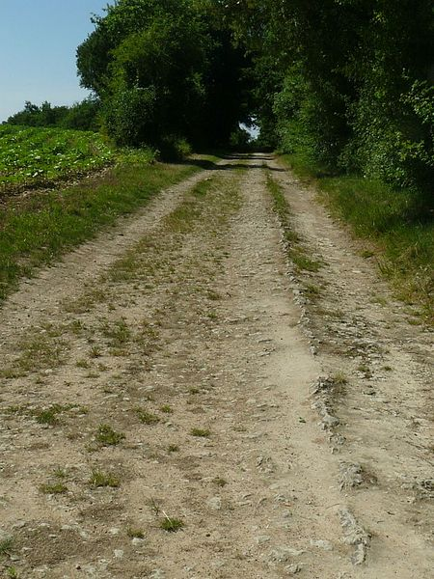
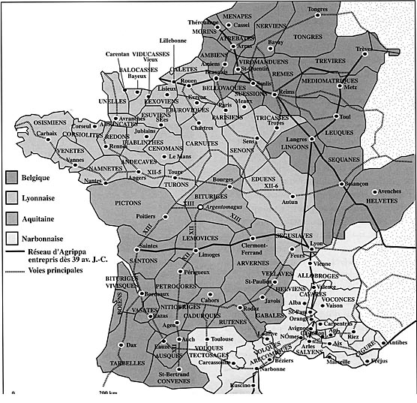
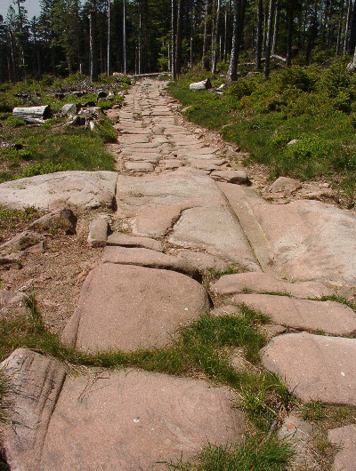
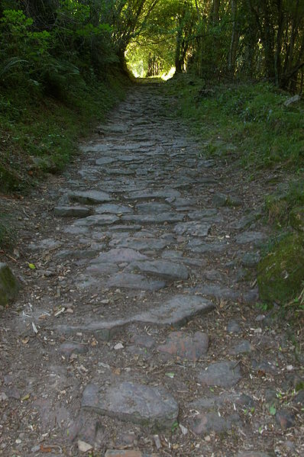
I) La « paix romaine » (pax romana)
1. L’organisation et le contrôle du monde gaulois
Saint-Gneis (Charente)
Raon (Vosges)
Sainte-Suzanne (Mayenne)

Slide 4
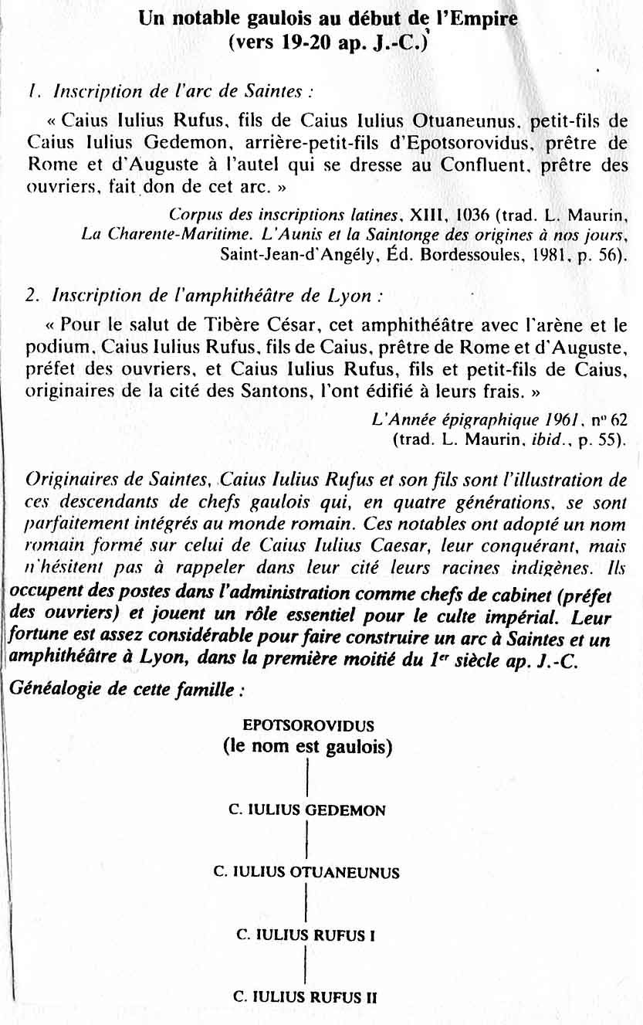
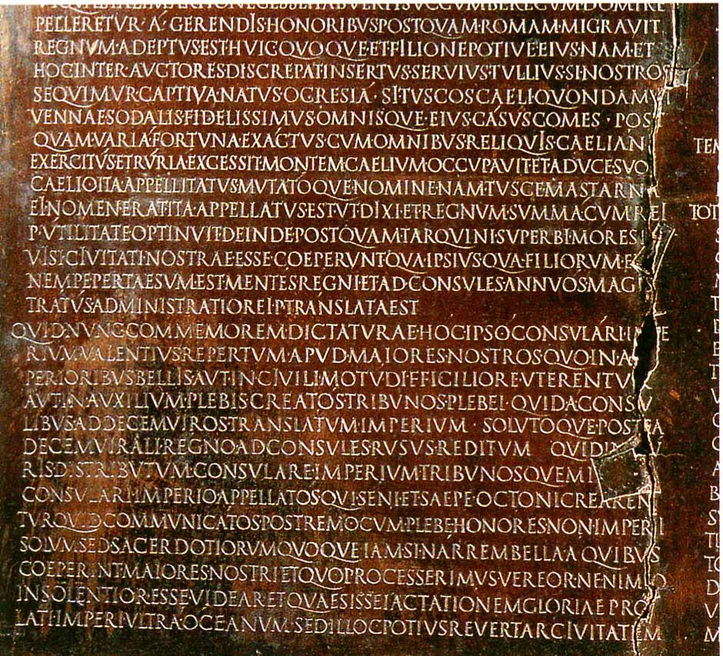
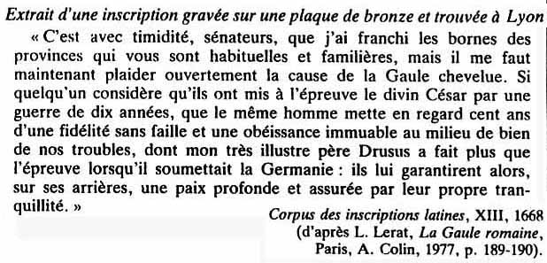
I) La « paix romaine » (pax romana)
2. L’intégration politique
Les « tables claudiennes » retrouvées à Lyon (discours de l’empereur Claude devant le Sénat romain en 48)

Slide 5
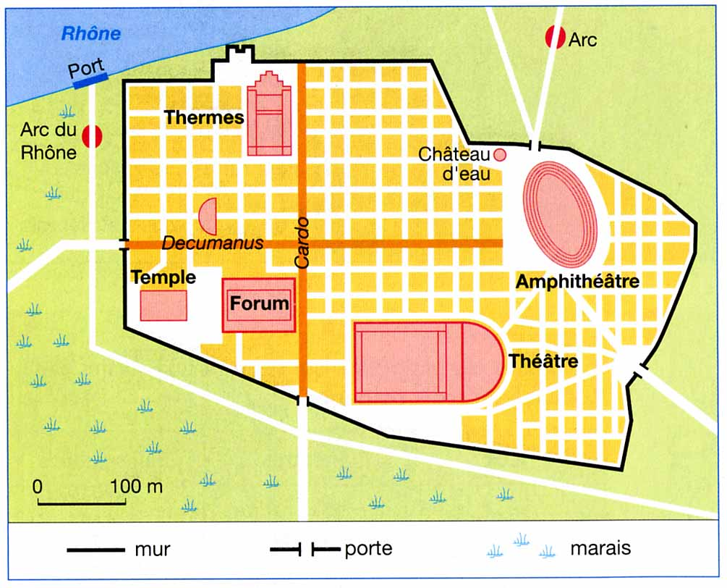
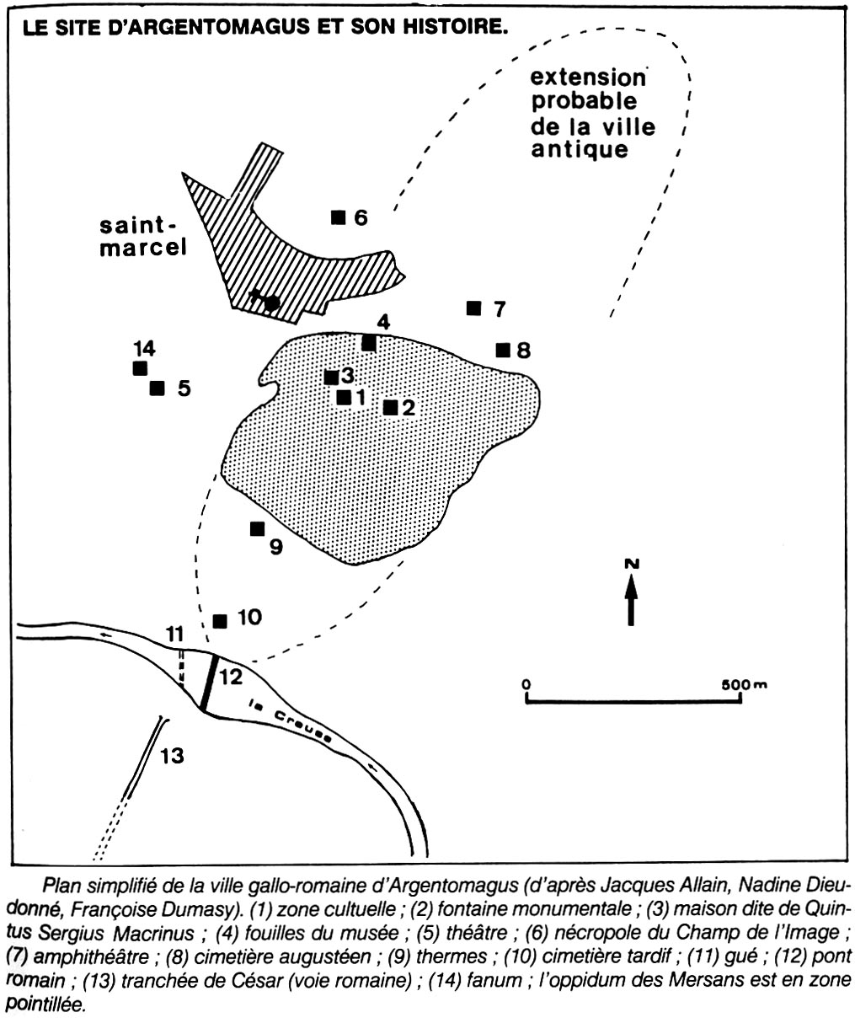
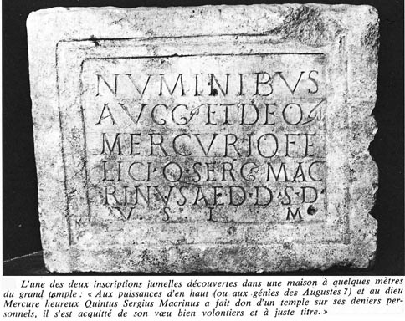
II) Les cités au cœur de la romanisation ?
1. L’urbanisation : le configuration d’une cité gallo-romaine

Slide 6
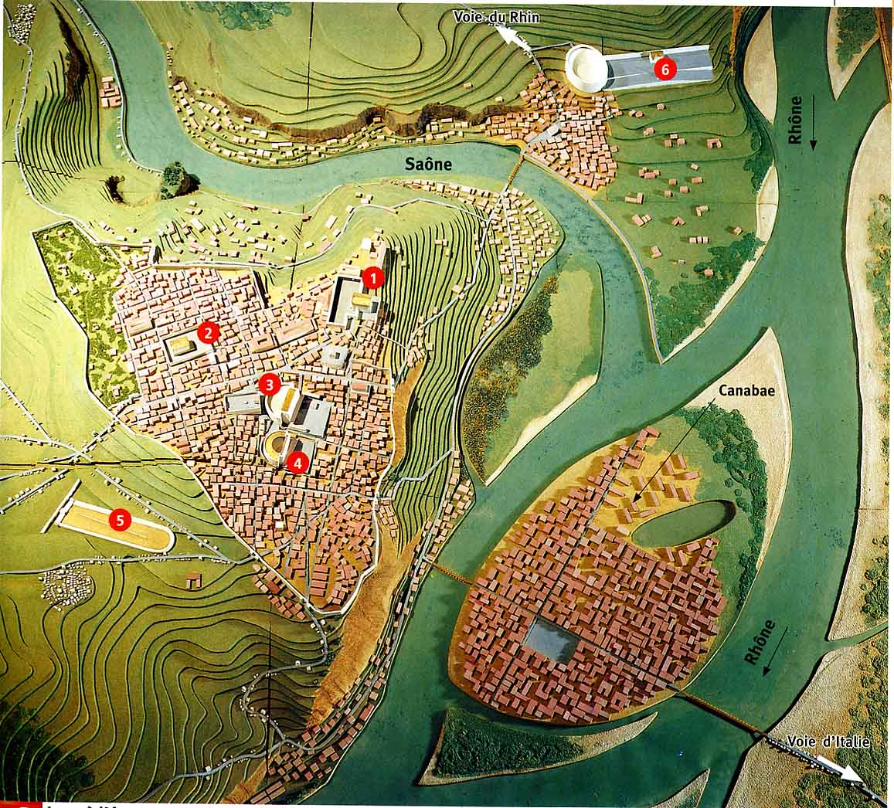
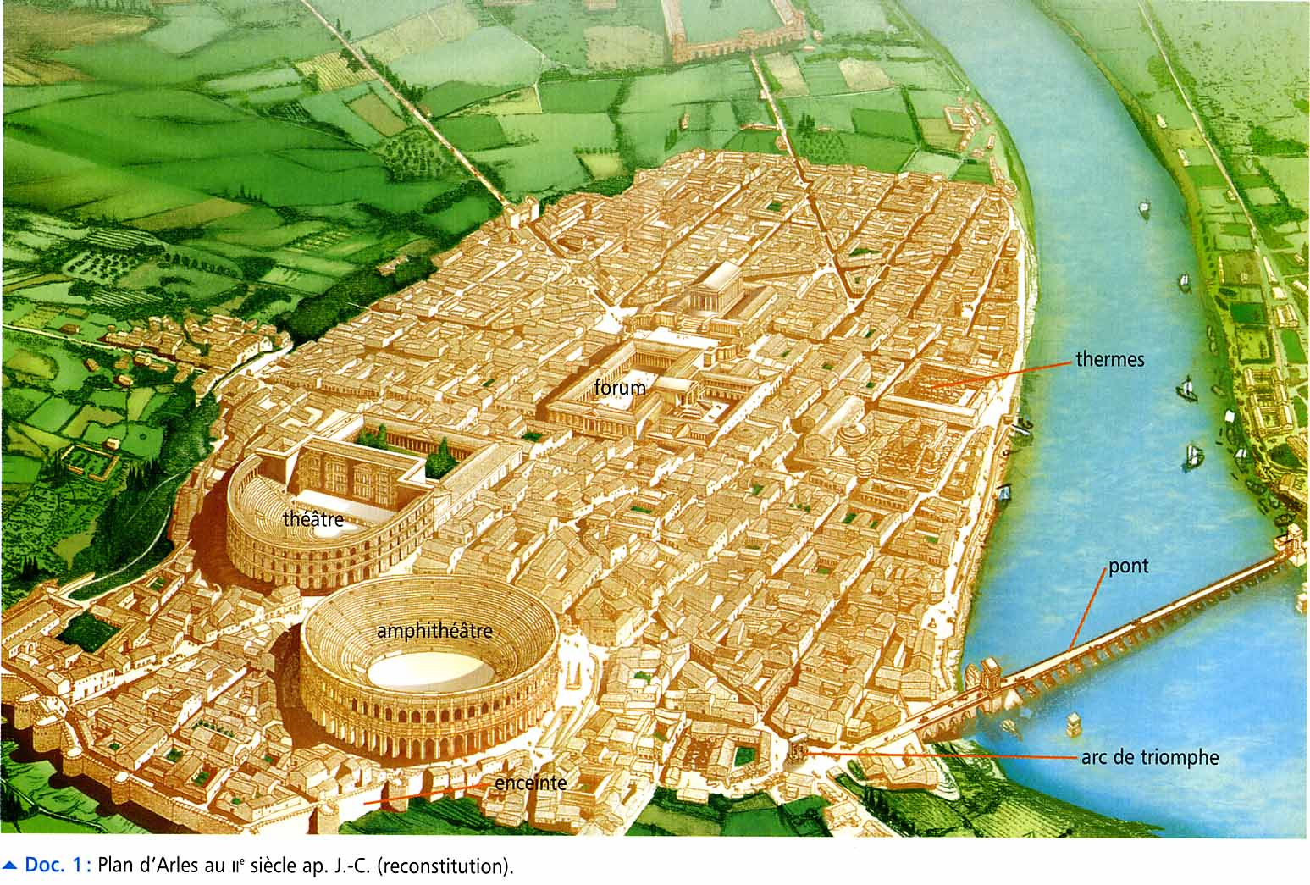
II) Les cités au cœur de la romanisation ?
1. L’urbanisation : la configuration d’une cité gallo-romaine
Lugdunum (Lyon)

Slide 7
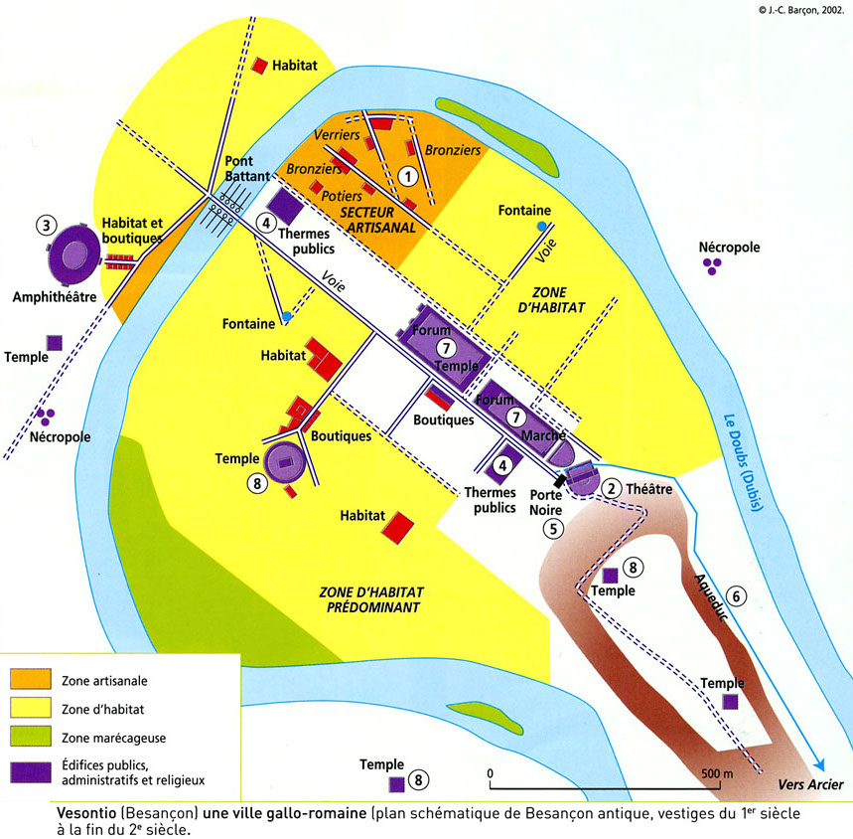
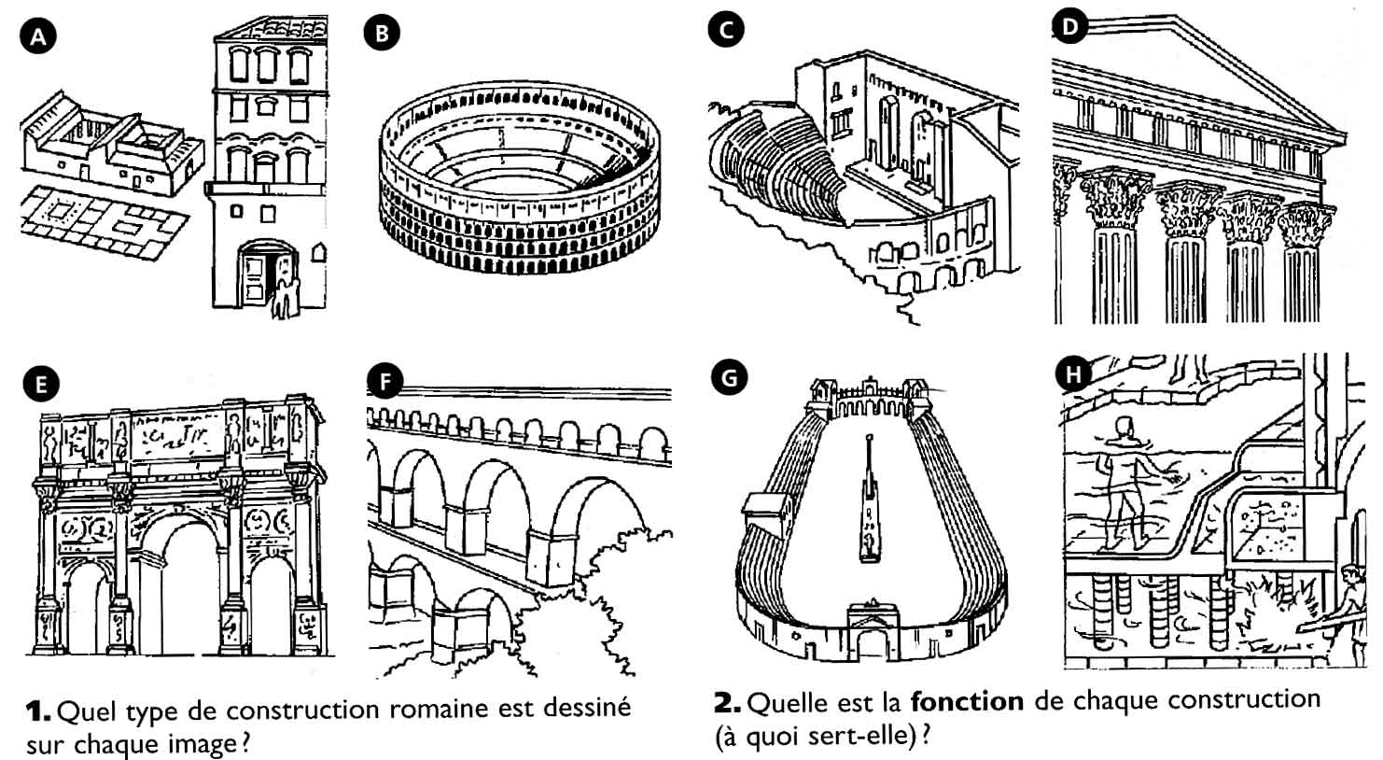
II) Les cités au cœur de la romanisation ?
2. Les bâtiments

Slide 8
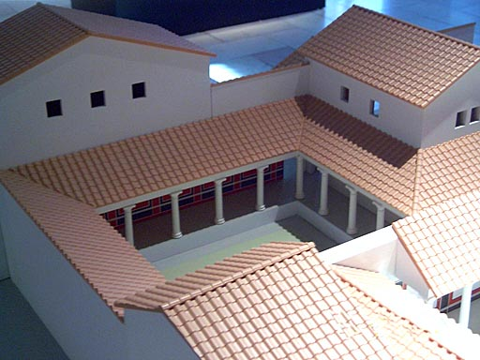
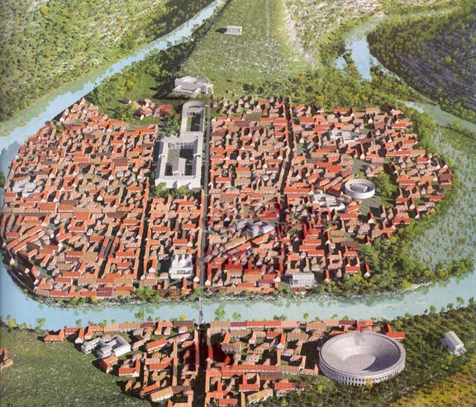
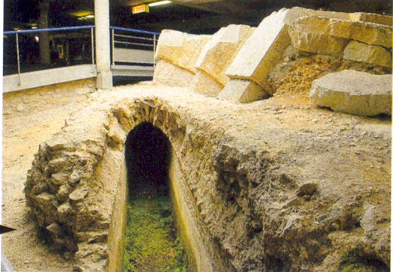
II) Les cités au cœur de la romanisation ?
2. Les bâtiments
Domus à Vesontio (maquette)
Vesontio (image de reconstitution)
Aqueduc de Vesontio

Slide 9
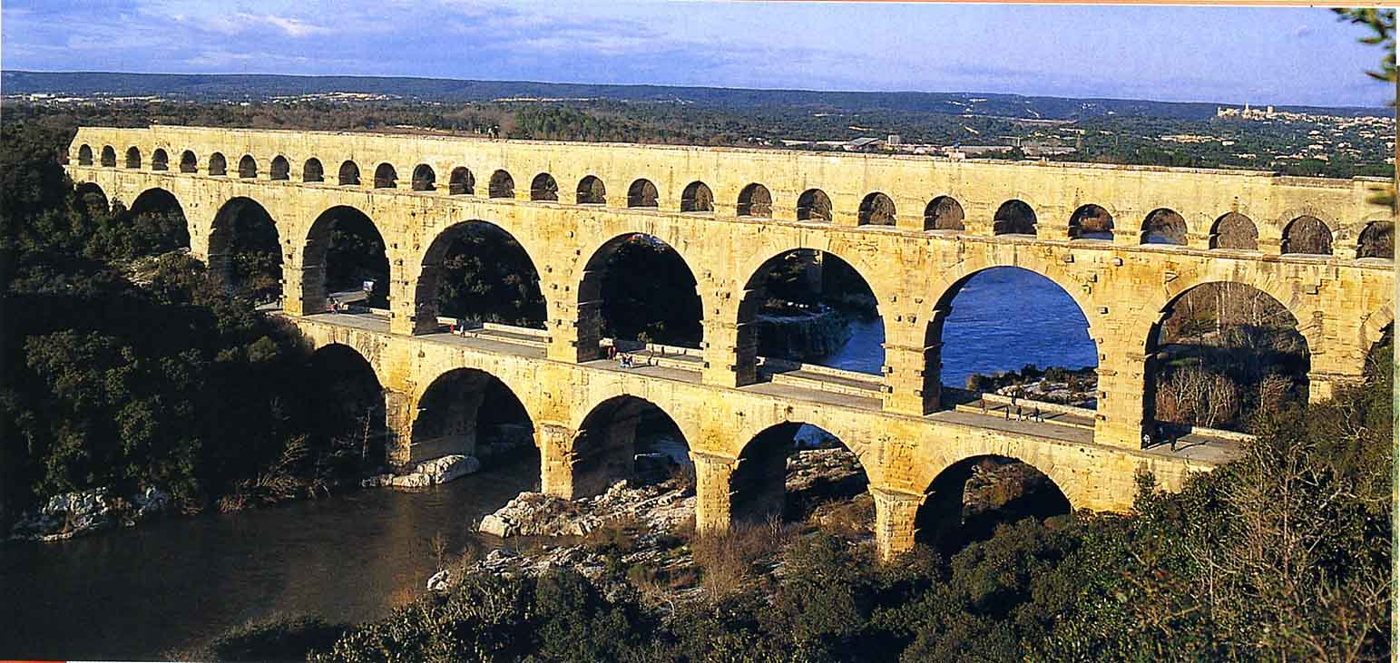
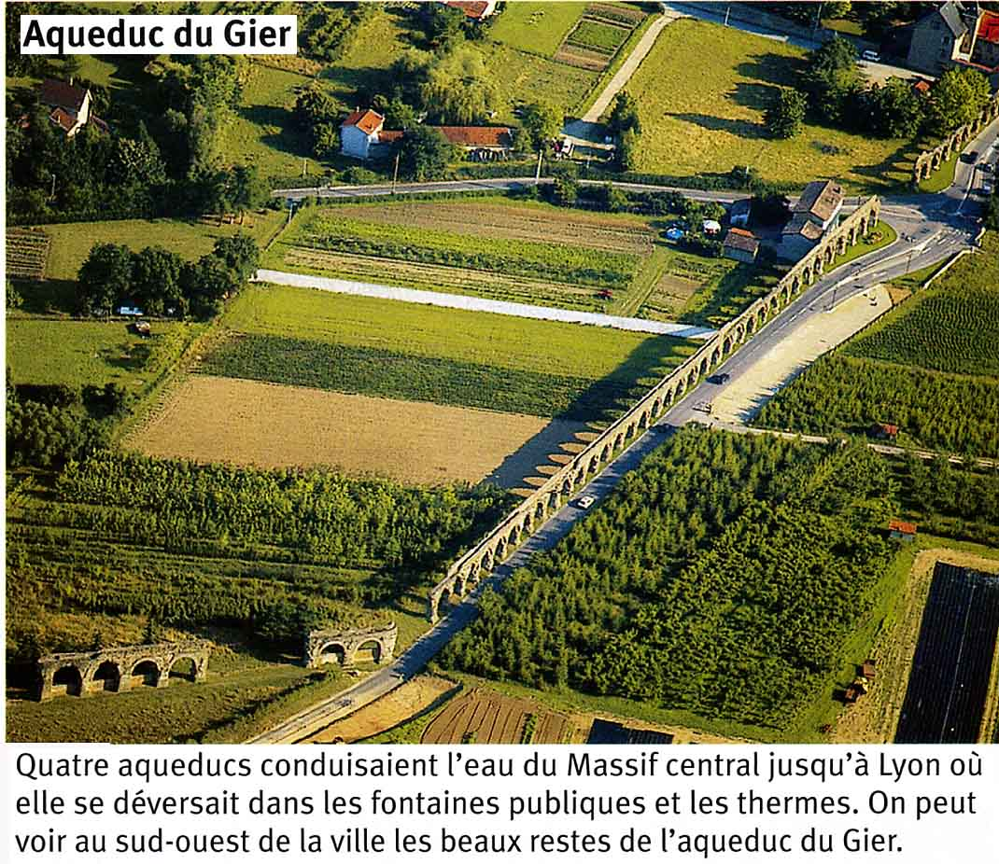
II) Les cités au cœur de la romanisation ?
2. Les bâtiments
Pont du Gard (aqueduc alimentant Nîmes)

Slide 10
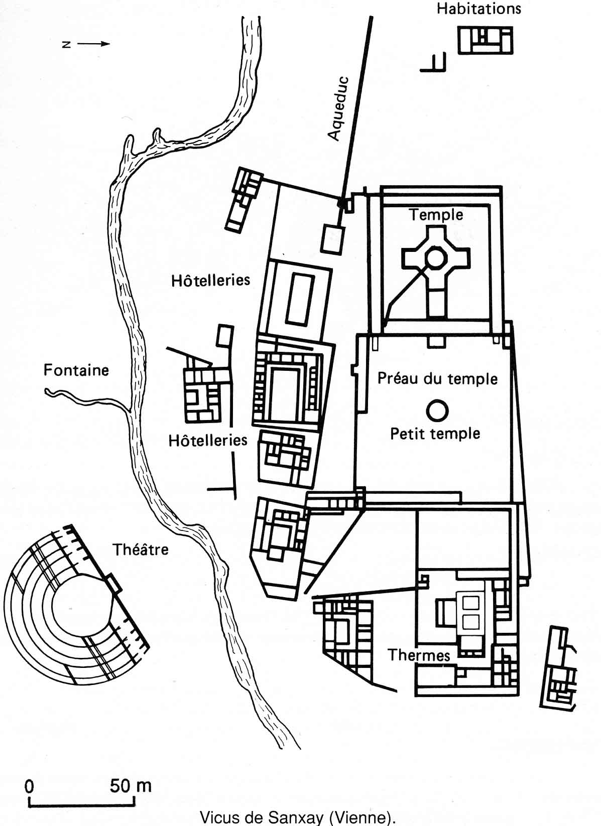
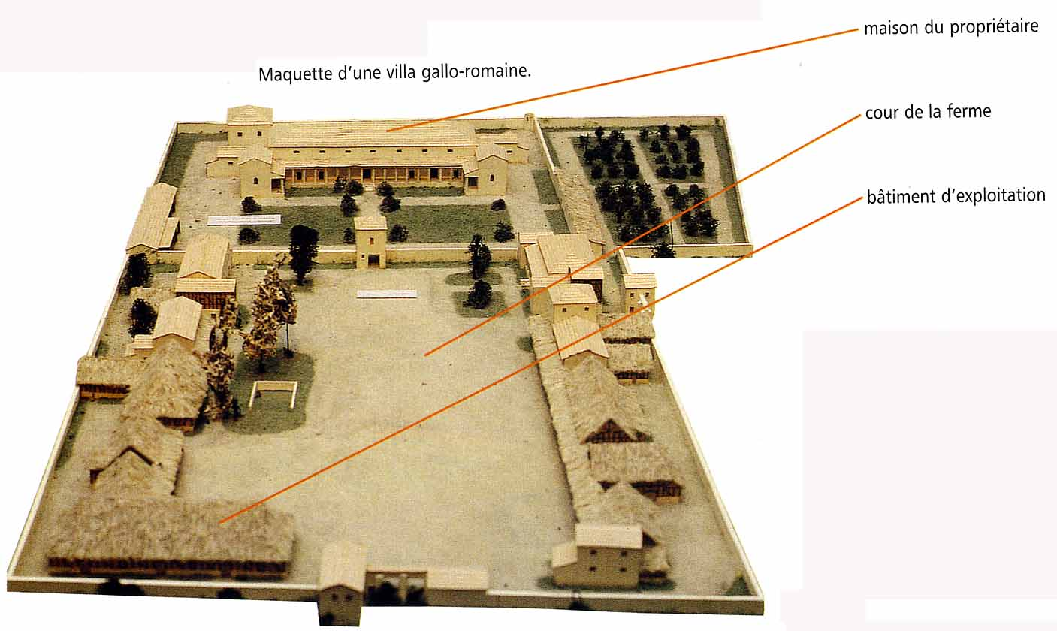
III) Des campagnes réfractaires ?
1. Le développement des campagnes

Slide 11
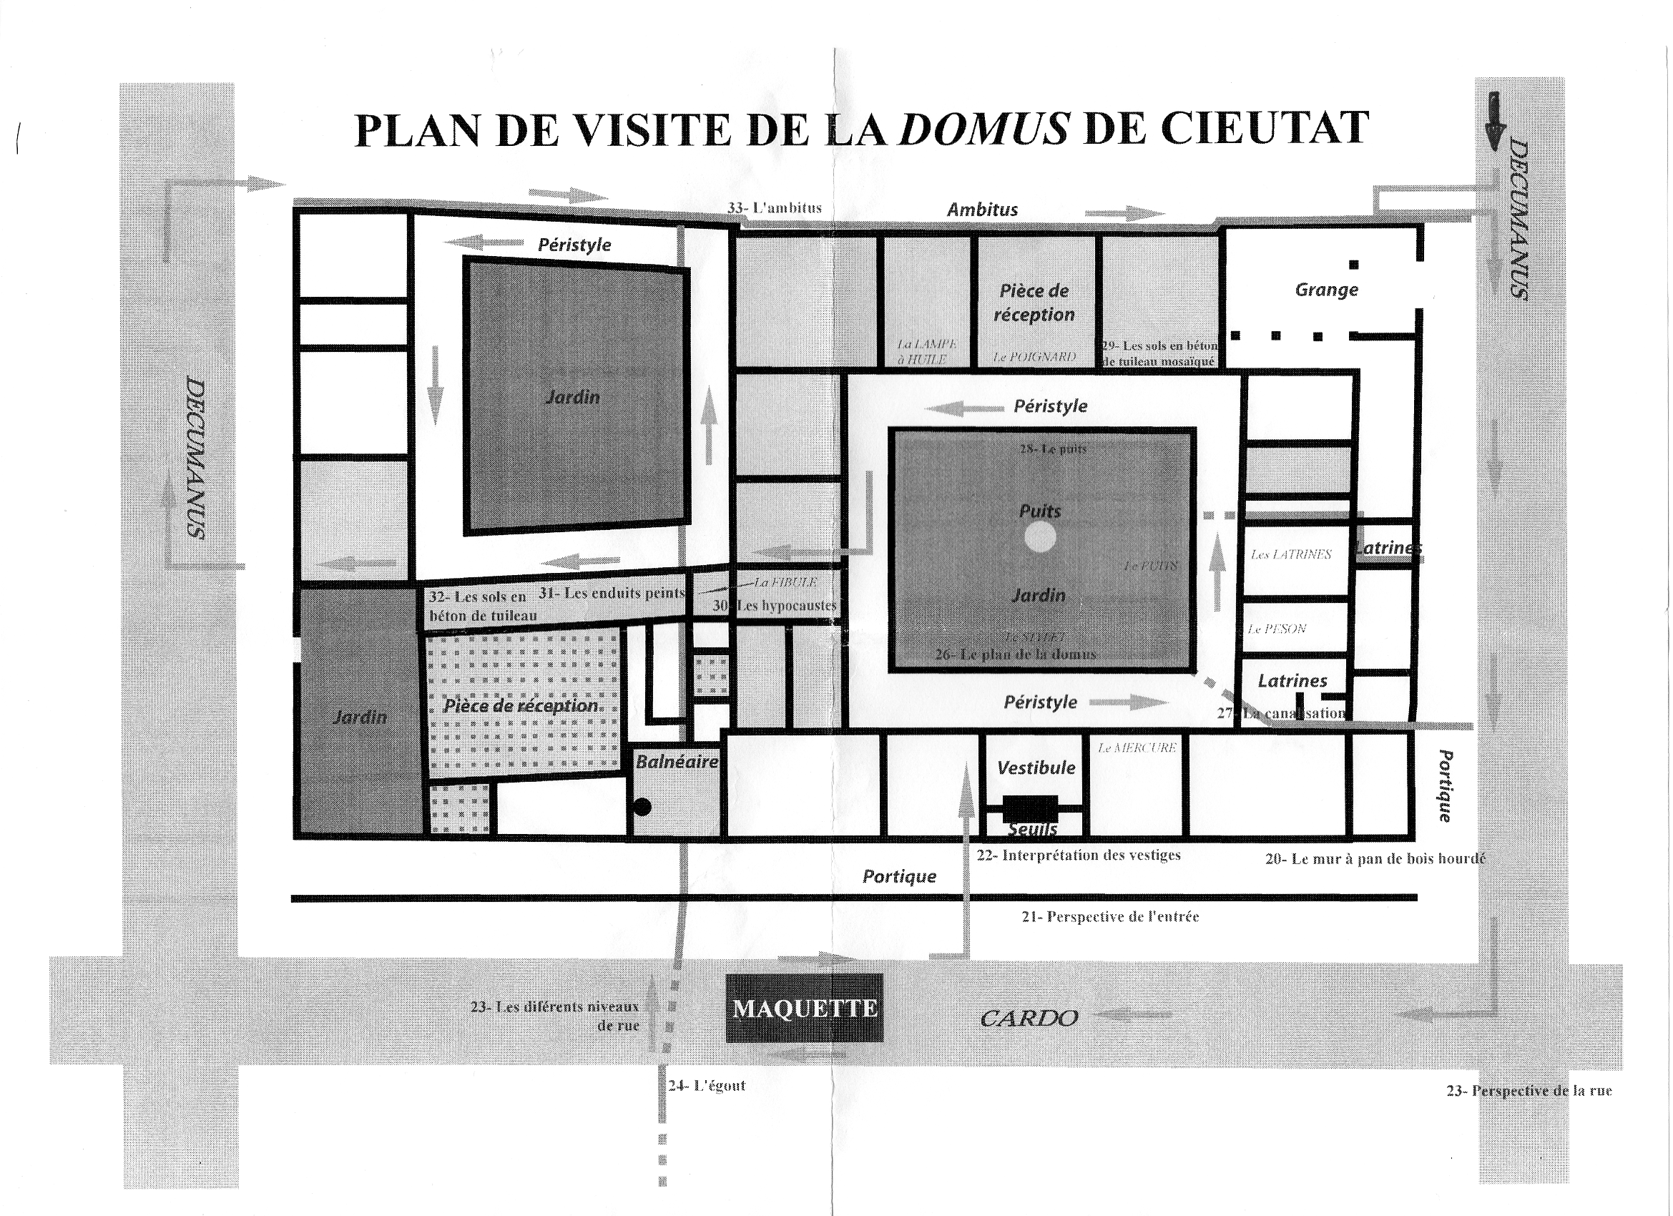
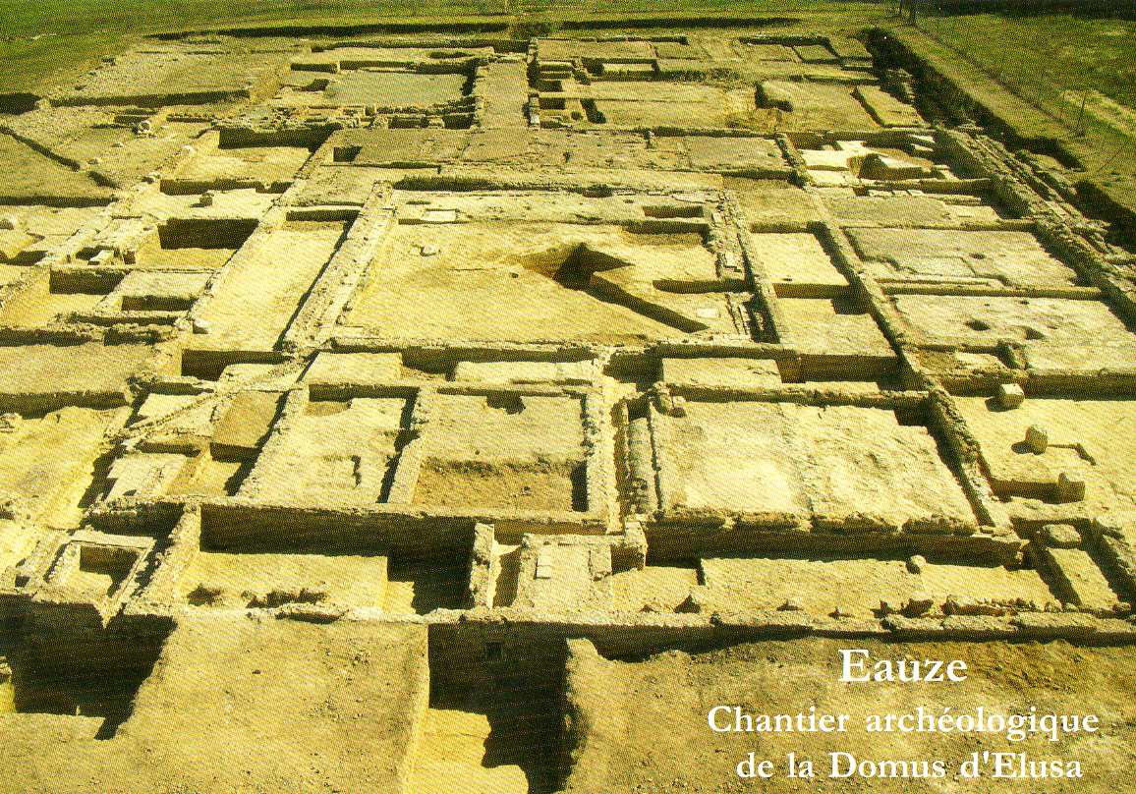
III) Des campagnes réfractaires ?
1. Le développement des campagnes

Slide 12
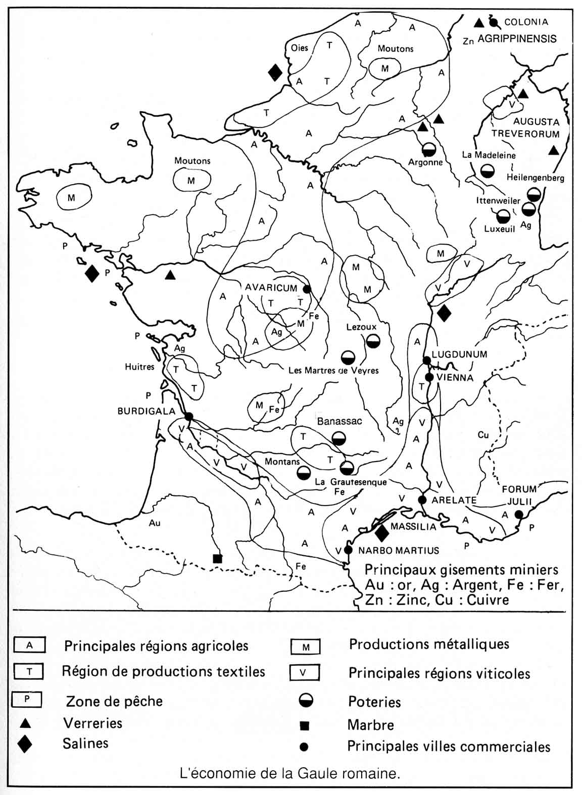
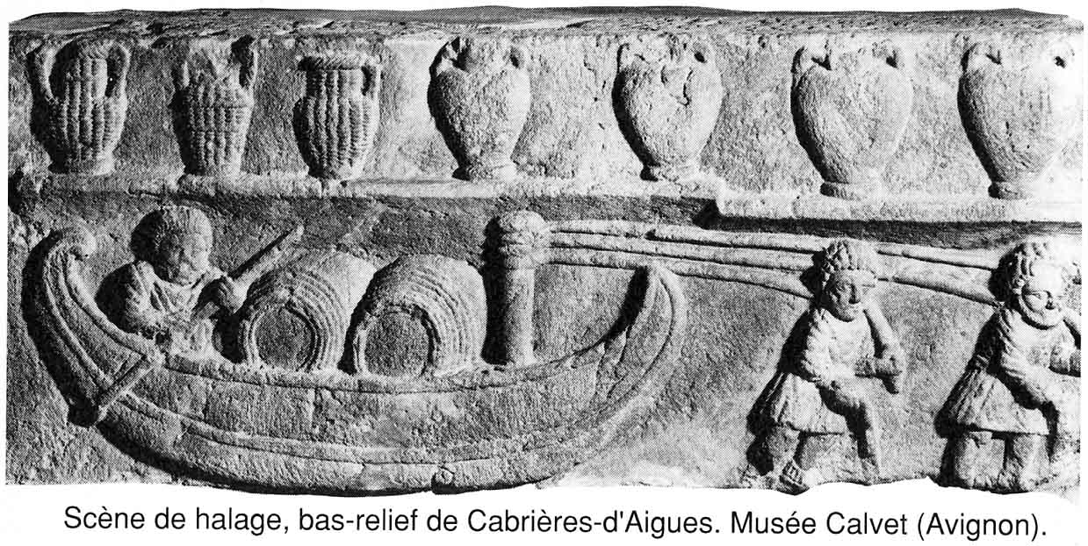
III) Des campagnes réfractaires ?
2. L’intégration économique
Les « nautes » de la Vallée du Rhône

Slide 13
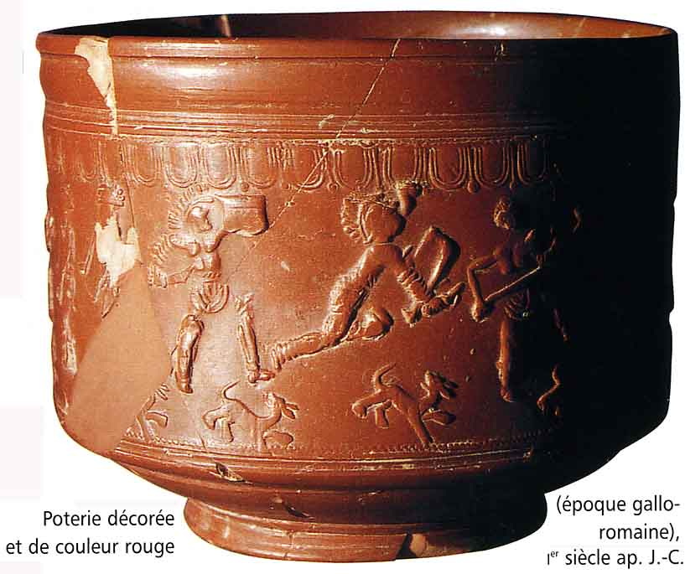
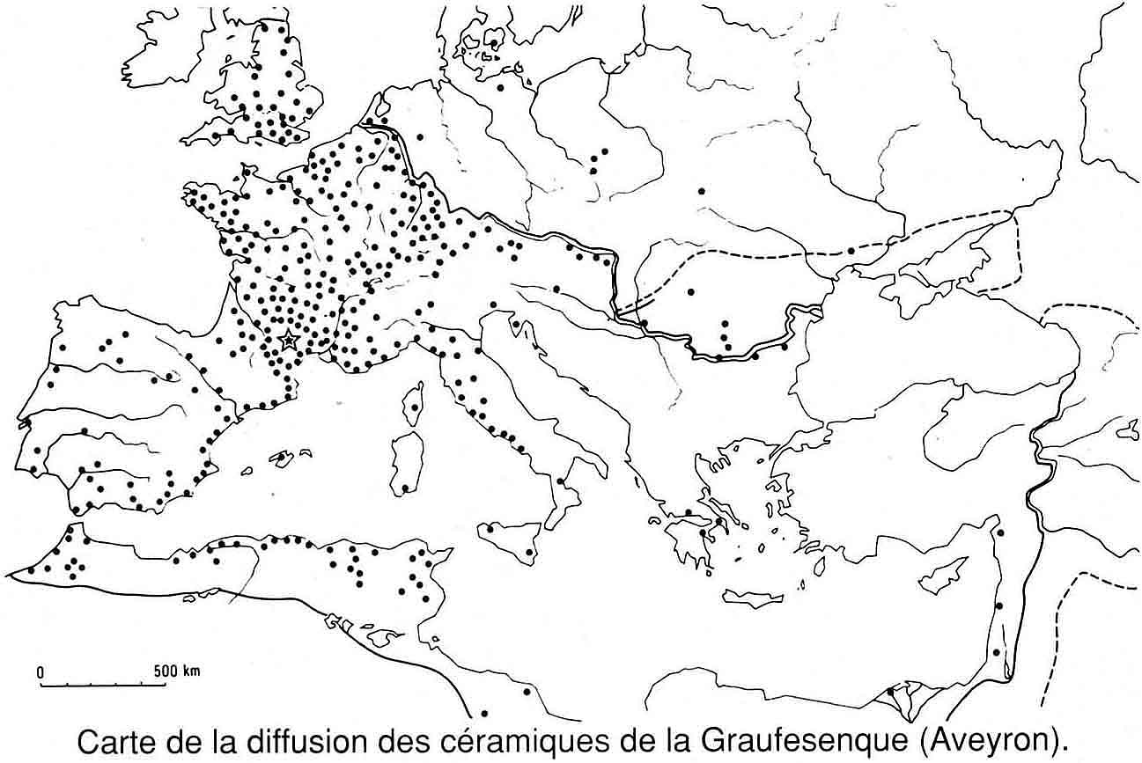
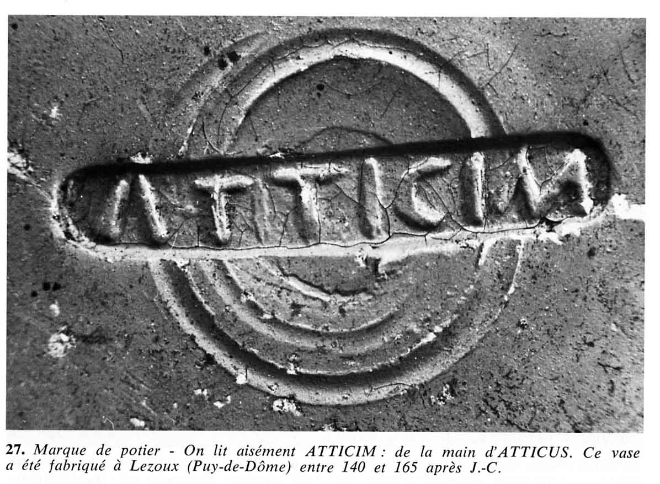
III) Des campagnes réfractaires ?
2. L’intégration économique
La production de céramique cigillée

Slide 14
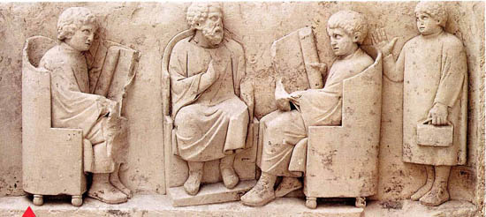
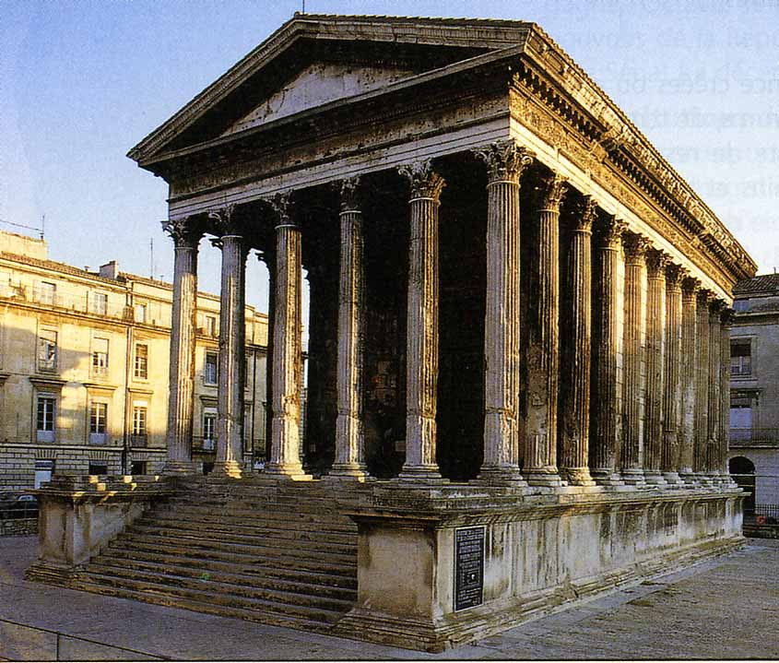
IV) Une civilisation mixte
1) L’adhésion au culte impérial et la diffusion du latin
Bas-relief gallo-romain (diffusion du latin)
La « Maison Carrée » de Nîmes (temple d’Auguste)

Slide 15
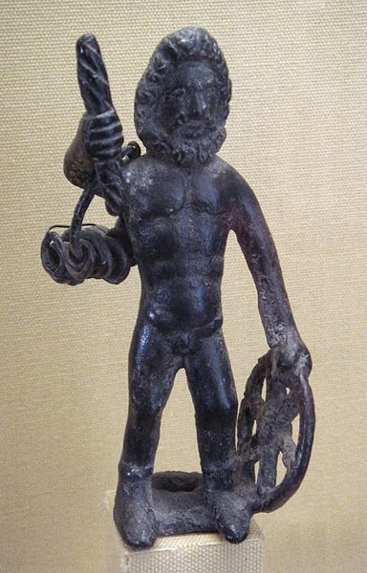
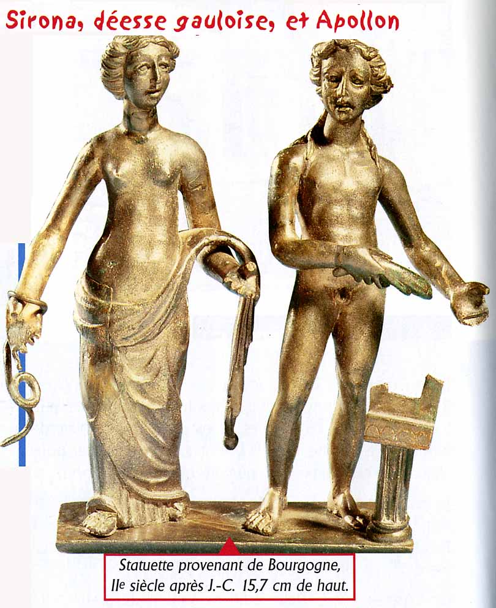
IV) Une civilisation mixte
2) Le syncrétisme religieux et le maintien de cultes et de pratiques d’origine gauloise
Jupiter-Taranis (Le Châtelet, Gourzon, Haute-Marne)

Slide 16
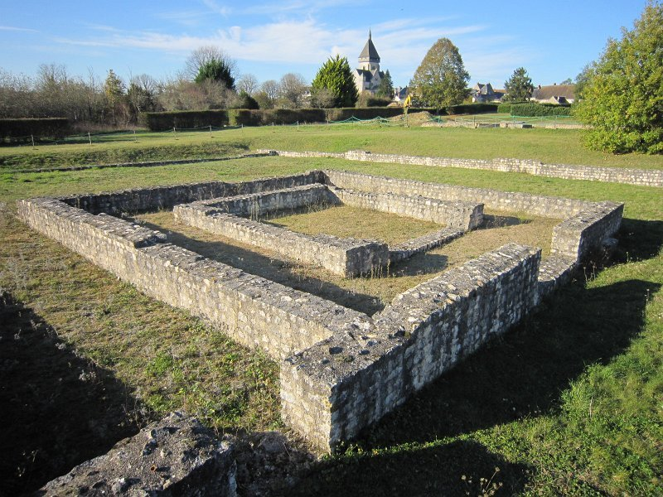
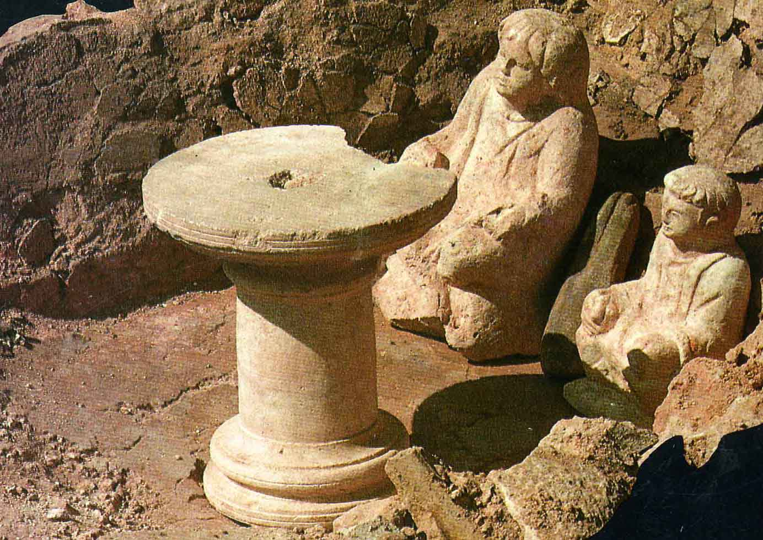
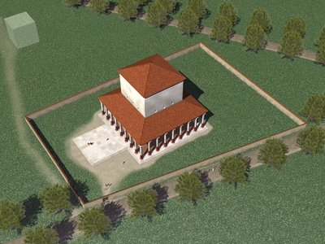
IV) Une civilisation mixte
2) Le syncrétisme religieux et le maintien de cultes et de pratiques d’origine gauloise
L’un des deux fana d’Argentomagus
Les dieux du foyer découvert dans la cave d’une maison à Argentomagus
Reconstitution du temple de Janus à Autun (en forme de fanum)

Slide 17
CONCLUSION
La civilisation gallo-romaine :
acculturation et intégration
et non pas assimilation

